Slide 1
NLP自然語言與AI人工智慧
余遠澤

Slide 2
NLP自然語言與AI人工智慧
Google word2vec方法介紹
Stadford GloVe介紹
文字向量化常見應用
RNN/LSTM語言模型架構介紹

Slide 3
Google word2vec方法介紹

Slide 4
Word2Vec的簡介
Word2Vec 是 Google 的一個開源工具，將字詞轉換成向量形式，可以把對文本內容的處理簡化為向量空間中的向量運算，計算出向量空間上的相似度，來表示文本語義上的相似度。

Slide 5
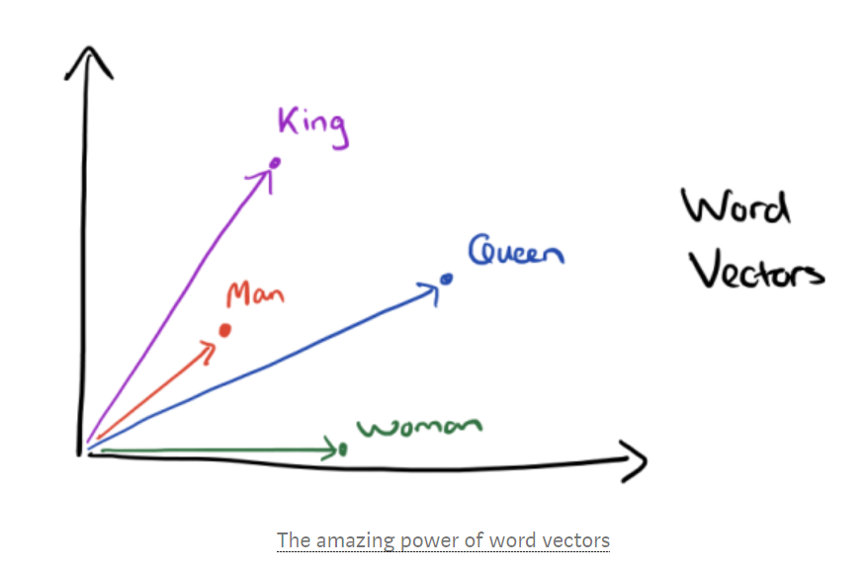
簡言之：詞向量表示法讓相關或者相似的詞，在距離上更接近。

Slide 6
開源工具(開源軟體)
開源軟體（英語：open source software，縮寫：OSS）又稱開放原始碼軟體，是一種原始碼可以任意取用的電腦軟體，這種軟體的著作權持有人在軟體協定的規定之下保留一部分權利並允許用戶學習、修改以及以任何目的向任何人分發該軟體。開源協定通常符合開放原始碼的定義的要求。

Slide 7
Word2Vec的運作流程
斷詞 / 時態還原：中文有斷詞的問題，哪些字會組成一個詞；而英文則要處理時態(現在式、過去式)的問題。
詞頻計算：首先要先將全部的字詞建成字典，並計算各個字詞出現的頻率。
建立 Huffman 樹：根據第二步計算的頻率來建立 Huffman 樹。

Slide 8
編碼和初始化：對Huffman 樹各個leaf(葉子)進行編碼，並對各節點向量初始化。
訓練：開始訓練中間向量和詞向量，直到收斂或到達終止條件。

Slide 9
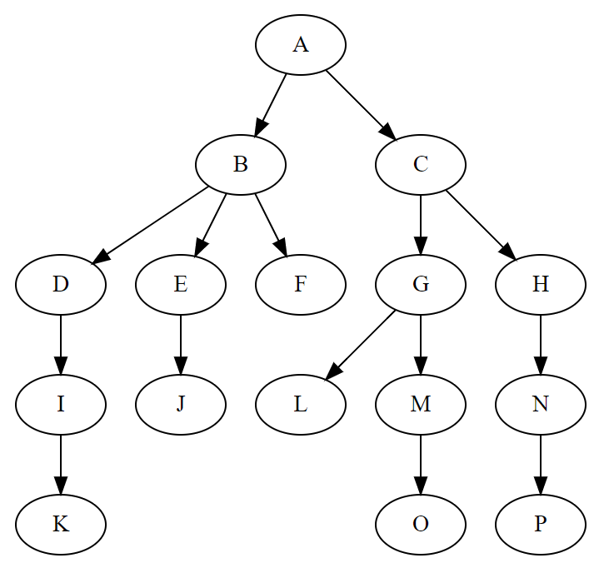
樹(tree)
在電腦科學中，有一種抽象的資料類型，用來類比具有樹狀結構性質的資料集合，稱之為樹。
種類 : 二元樹(包含二元搜尋樹，平衡二元樹等)…等。

Slide 10
Huffman 樹
二元搜尋樹的一種，對於一個二元樹，我們定義其 ”外部加權路徑長” 為root(根部)到每一個leaf(葉子)的路徑長度乘上加權值。
Huffman 樹就是 ”外部加權路徑長” 最小的二元樹

Slide 11
實作所需工具
訓練資料 : 維基百科:資料庫下載
https://dumps.wikimedia.org/zhwiki/ 選擇你想要使用的版本
下載 pages-articles.xml.bz2結尾的檔案
本文使用 zhwiki-20190620-pages-articles.xml.bz2
斷詞工具 : jieba
處理資料 : WikiCorpus
簡體翻繁體 : HanziConv

Slide 12
實作步驟
處理從資料庫下載下來的資料(擷取文字)
將文本翻譯成繁體中文(簡體翻繁體)
使用jieba進行分詞
使用word2Vec訓練model
測試model

Slide 13

實作步驟 : 安裝環境
使用語言 : python (3.x)
開發環境 : vscode (visual studio code)
將工具安裝完成 pip install jieba
pip install --upgrade gensim
pip install hanziconv

Slide 14
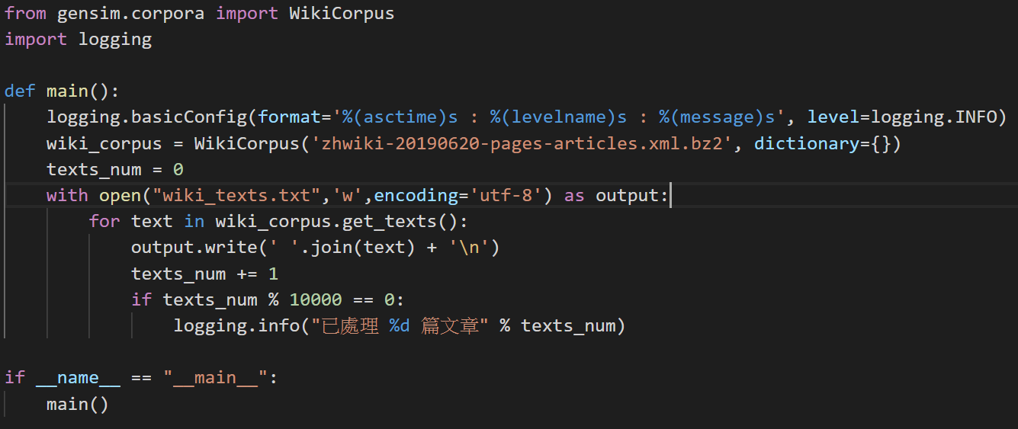
實作步驟 : 擷取文字

Slide 15
實作步驟 :提取文字
提取完後會獲得一個僅有文字的txt檔
因為內容可能會有簡體字，為了統一，我們將整個文檔翻成繁體字

Slide 16
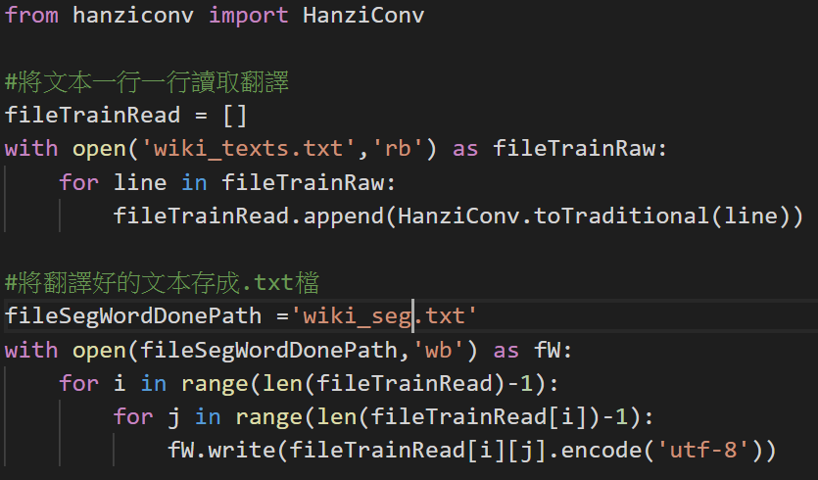
實作步驟 : 簡體翻繁體

Slide 17
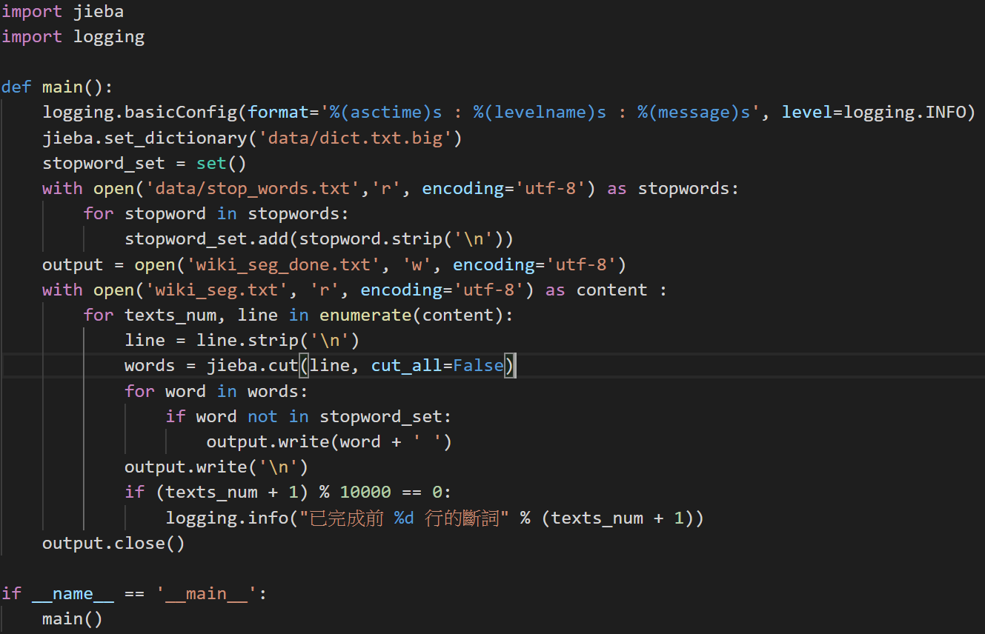
實作步驟 : 使用jieba分詞

Slide 18
何謂jieba?
是由中國開發的Python Based 的開源中文斷詞程式，支援繁體分詞也支援自定義辭典，主要功能有分詞、關鍵字提取、詞性標註等等。

Slide 19
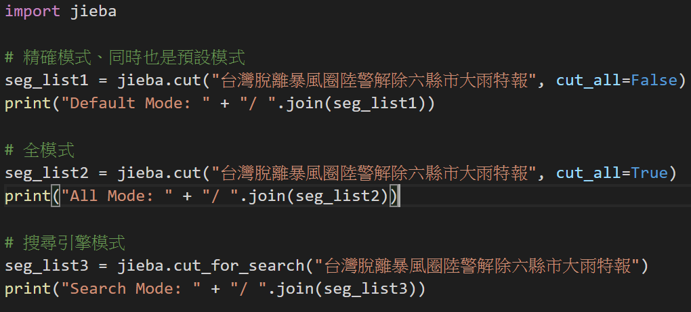
Jieba test

Slide 20
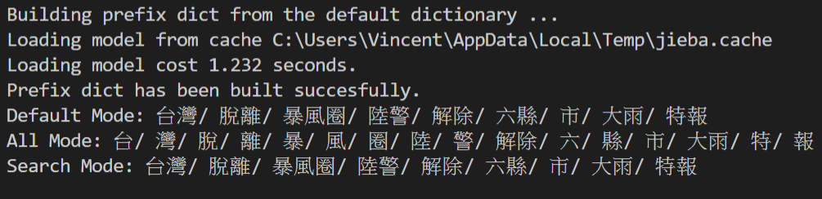
test 結果

Slide 21
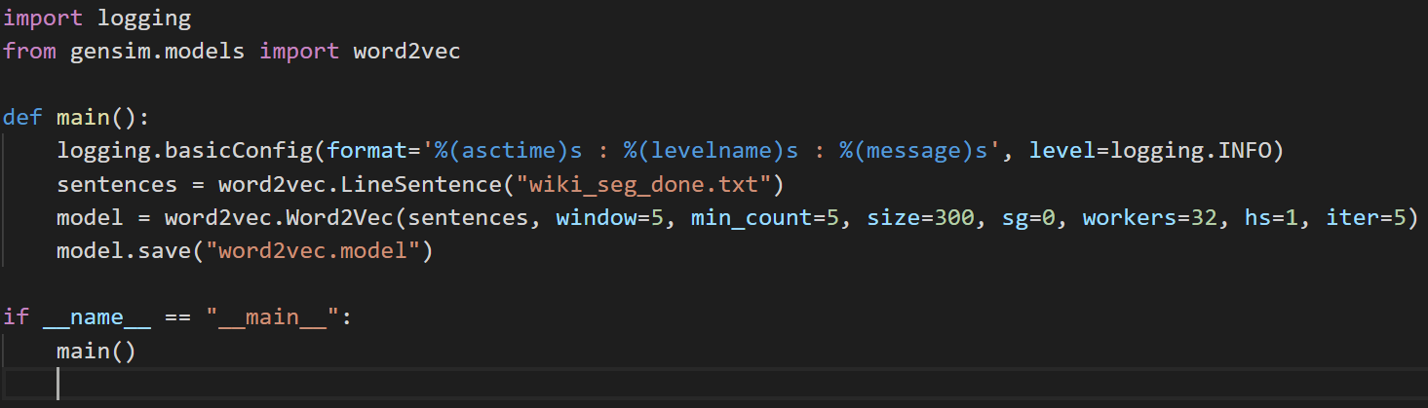
實作步驟 : 訓練model

Slide 22
參數解說 word2vec.Word2Vec()
sentences：資料庫，本文使用中文維基
size：特徵向量的維度，通常設為300
alpha：學習速率
min_count：字詞出現少於這個閥值(threshold)則捨棄
max_vocab_size：RAM的限制，如超過上限則捨棄不頻繁使用的， None 為不限制

Slide 23
Sample: 高頻字詞的取樣率
seed : 亂數產生器，與初始化向量有關係
Workers: 多執行緒的數量
iter : 迭代次數
batch_words : 每個batch的字詞量

Slide 24
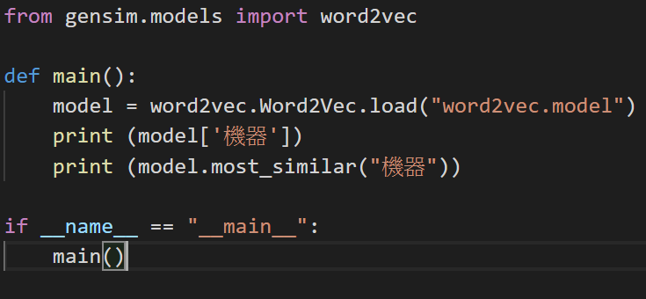
實作步驟 : 測試

Slide 25
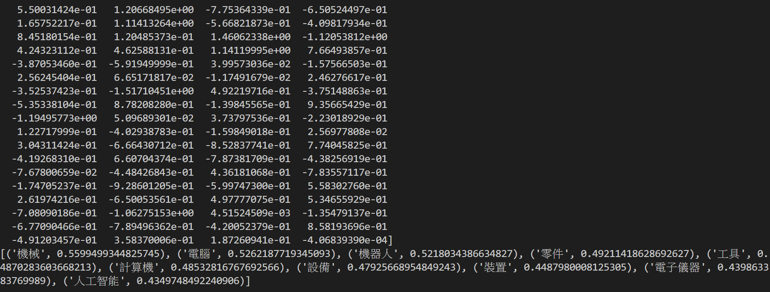
測試結果 (機器)

Slide 26
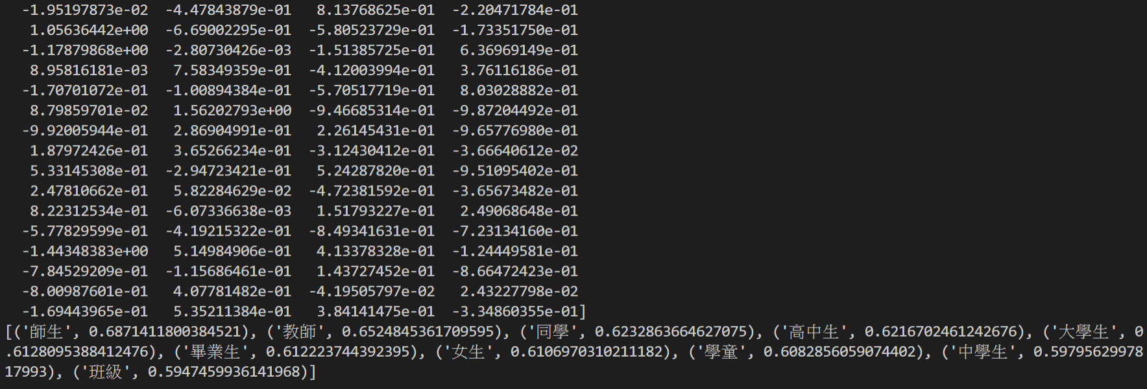
測試結果 (學生)

Slide 27
分析
word2vec 的功能為將文字轉為詞向量
詞向量相近詞結果表現：會根據資料量大小( full / small 資料集)、以及繁/簡中文與分詞套件( jieba 擅長簡體分詞)而有所差異

Slide 28
功能延伸
視覺化呈現
使用PCA數據分析搭配matplotlib函式庫顯示二維向量圖

Slide 29
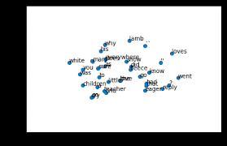
視覺化呈現

Slide 30
何謂PCA?
PCA ( Principal Component Analysis ) 是一種常用的數據分析方法。PCA 通過線性變換將原始數據變換為一組各維度線性無關的表示，可用於提取數據的主要特徵分量，常用於高維數據的降維。

Slide 31
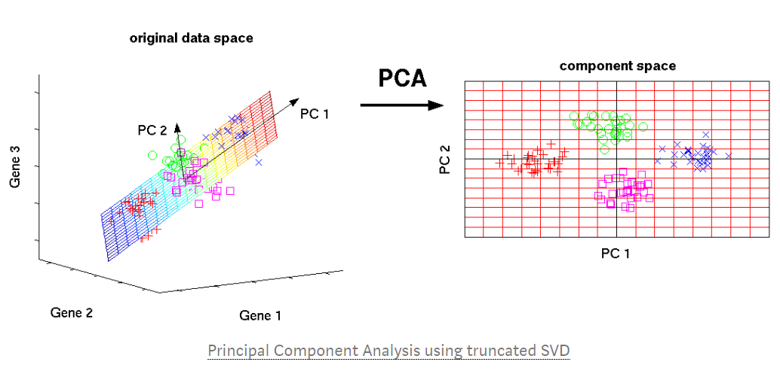

Slide 32
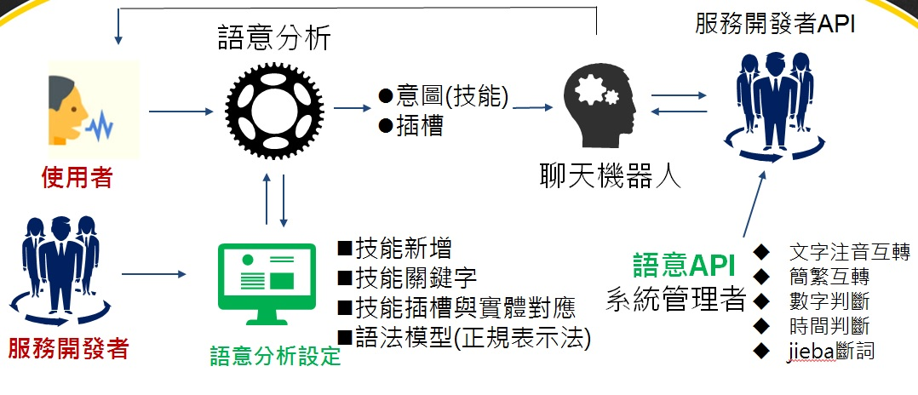
更多延伸
機器翻譯
語意分析
問答系統

Slide 33
參考資料
https://medium.com/pyladies-taiwan/%E8%87%AA%E7%84%B6%E8%AA%9E%E8%A8%80%E8%99%95%E7%90%86%E5%85%A5%E9%96%80-word2vec%E5%B0%8F%E5%AF%A6%E4%BD%9C-f8832d9677c8
https://roy051023.github.io/2018/07/28/Word2Vec-Theory-and-Implementation/

Slide 34
Stadford GloVe介紹

Slide 35
Stadford GloVe介紹
GloVe是一種用於獲取單詞向量表示的非監督學習演算法。通過計算單字在文件(Document)出現的次數，進而統計兩個單字共同出現的機率大小，以決定其相似性

Slide 36
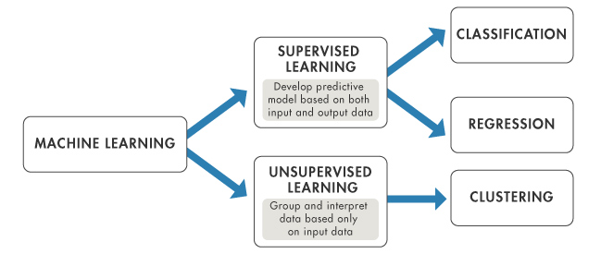
監督學習 vs 非監督學習

Slide 37
Stadford GloVe特點
Nearest neighbors
Linear substructures

Slide 38
Nearest neighbors
兩個單詞向量之間的歐幾里得距離提供了一種有效的方法，用於測量相應單詞的語言或語義相似度。有時，根據此度量標準，最接近的(neighbors)鄰居會發現很少但相關的單詞，它們超出了普通人的詞彙範圍。例如，這是最接近目標單詞frog的單詞：

Slide 39
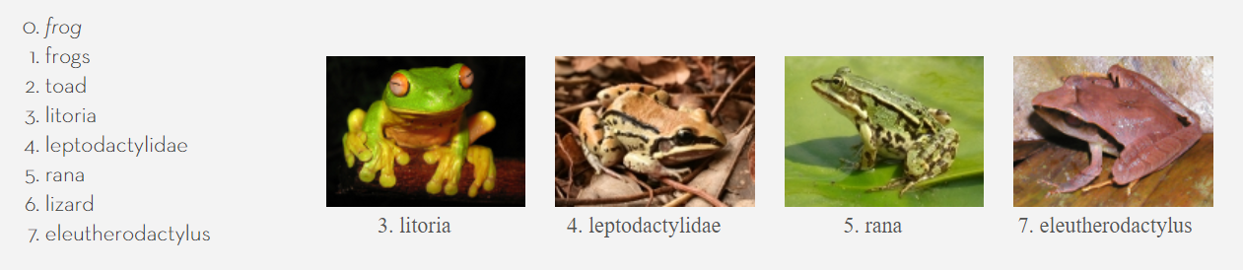
Nearest neighbors

Slide 40

歐幾里得距離
在歐幾里得空間中，點x =(x₁,...,x_{n})和 y =(y₁,...,y_{n})之間的歐氏距離為

Slide 41
Linear substructures
用於最近鄰居評估(Nearest neighbors)的相似性度量產生一個量化兩個詞的相關性標量。
這種簡單性可能會帶來問題，因為兩個給定的單詞幾乎總是顯示出比單個數字所捕獲的更為複雜的關係

Slide 42
Linear substructures
例如，”男人” 可能被認為與 ”女人” 相似，因為兩個詞都描述了人類。另一方面，這兩個詞通常被認為是相反的，因為它們在人類的區分上代表兩個相對面。

Slide 43
Linear substructures
為了以定量的方式去區分”男人”和”女人”的細微差別，對於模型(model)來說，有必要將一個以上的數字與單詞對相關聯。
GloVe的設計目的是使這樣的向量差盡可能多地提取兩個單詞並列所指定的含義。

Slide 44
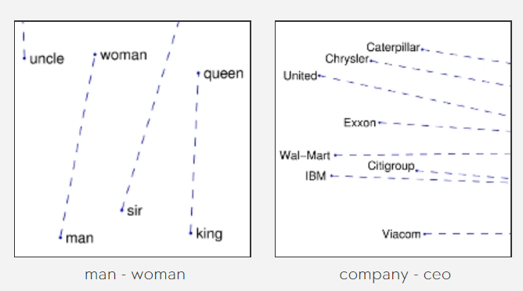
Linear substructures

Slide 45
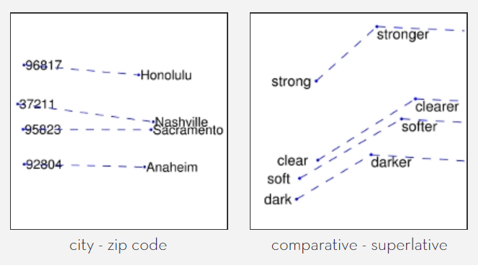
Linear substructures

Slide 46
使用和安裝
官方版 : https://github.com/stanfordnlp/GloVe
另有一種基於python撰寫的版本 :
https://github.com/maciejkula/glove-python
本次使用後者

Slide 47
使用和安裝
使用語言 : python (3.x)
開發環境 : vscode (visual studio code)
安裝 : pip install glove-python
pip install cython
pip install keras
pip install tensorflow
pip install gensim

Slide 48
實作步驟
準備資料集
訓練
模型儲存與載入
求相似詞

Slide 49
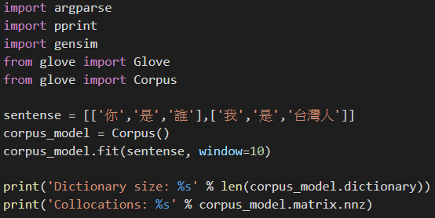
準備資料集

Slide 50

資料集內容
結果顯示總單詞數和收錄的單詞的數量

Slide 51
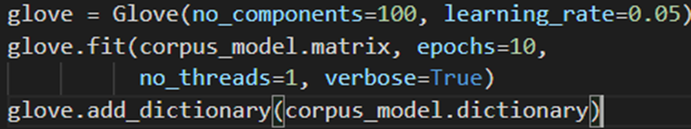
訓練model
設定好參數後開始訓練

Slide 52
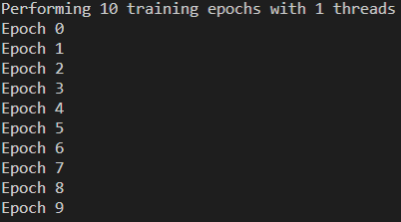
訓練model

Slide 53

模型儲存與載入
透過save 和 load 可以簡單的儲存model跟讀取model

Slide 54
求相似詞
利用glove.most_similar()來獲得相似詞

Slide 55
相關應用
glove+LSTM : 命名實體識別

Slide 56
命名實體識別
命名實體識別（英語：Named Entity Recognition，簡稱NER），又稱作專名識別、命名實體，是指識別文本中具有特定意義的實體，主要包括人名、地名、機構名、專有名詞等，以及時間、數量、貨幣、比例數值等文字。

Slide 57
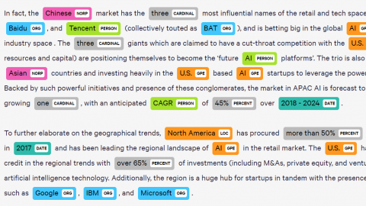
命名實體識別

Slide 58
參考資料
https://nlp.stanford.edu/projects/glove/
https://github.com/maciejkula/glove-python
https://www.itread01.com/content/1541965940.html
https://zhuanlan.zhihu.com/p/56382372

Slide 59
文字向量化常見應用

Slide 60
文字向量化常見應用
分析開放式調查研究的回應結果
常見於行銷方面，其觀點在於允許回應者在不受特定面向與回應格式的侷限，來表達他們自身的觀點與意見
訊息、電子郵件等格式的自動化處理
分析產品保固、保險金請求，以及診斷面談等內容
經由網路爬蟲（Crawler）來擷取、調查競爭對手的網站

Slide 61
文字向量化常見應用
實做詞向量的商業應用
使用工具：Pytorch + Python 3 codes
資料來源：臺灣某彩妝平台公開資料
參考資料：
詞向量在商業的應用
程式碼範例 (後幾頁分解介紹)

Slide 62
文字向量化常見應用
實做詞向量的商業應用
案例目的：
藉由公開資料，訓練出詞向量模型，再藉由此模型，比對所下關鍵字與哪些詞最相近、最容易打中消費者購買意願，藉此在行銷宣傳文中提及，以達到行銷效果
參考資料：
詞向量在商業的應用
程式碼範例 (後幾頁分解介紹)

Slide 63
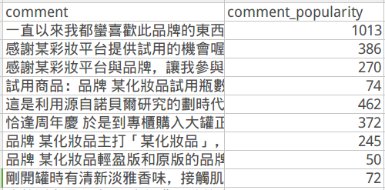
文字向量化常見應用
資料欄位解釋
comment：評論者對某牌面膜之評論。
comment_popularity：該評論所帶來的頁面點擊次數

Slide 64
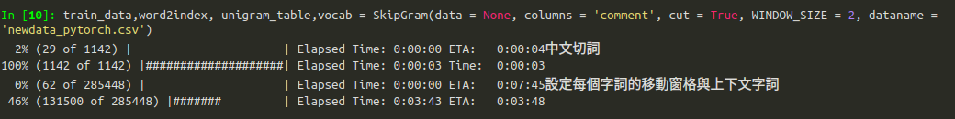
文字向量化常見應用
執行SkipGram function，為Skip-Gram訓練前做前處理
Skip-Gram模型：给定input word来預測上下文
有個句子“I drive my car to the store”。我們如果把“car”作為訓練輸入數據，{“I”, “drive”, “my”, “to”, “the”, “store”}就是輸出

Slide 65
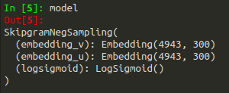
文字向量化常見應用
接著在main.py中一路執行到model.state_dict()，就可以看到我們模型中，中央字與上下文詞向量的維度與權重
中央字與上下文權重維度為4943 *300

Slide 66
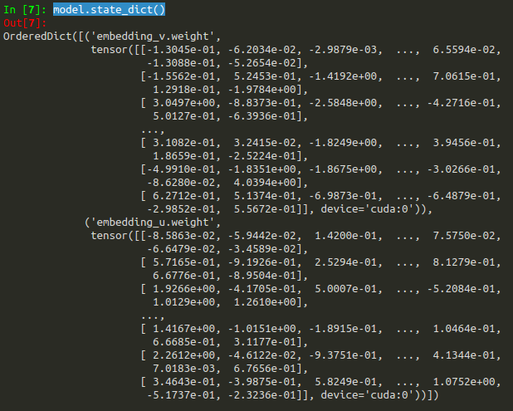
文字向量化常見應用
Skip-Gram類神經模型
權重一覽

Slide 67

文字向量化常見應用
經過training後，強烈建議使用GPU，最後我們將的損失函數數值落在0.28一個不錯的數值，然後詞向量模型就完成了

Slide 68
文字向量化常見應用
透過其他監督式機器學習模型找出會影響頁面點擊次數的關鍵字 — 「滋潤」與「出油」，便可使用word_similarity function，找出與其邏輯性相似的字詞

Slide 69
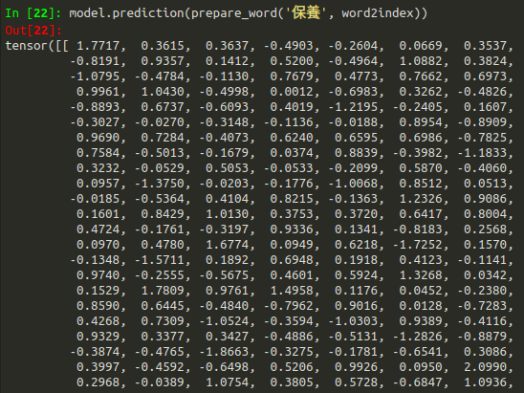
文字向量化常見應用
每一個字詞都有他的詞向量

Slide 70
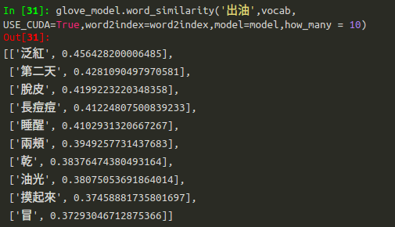
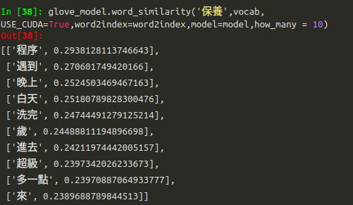
文字向量化常見應用
找出關鍵字的相關性邏輯字詞，以數學上來說，利用cosine similarity（範圍0到1）去尋找每個字詞之間最近的距離，數值越接近0，代表相關性邏輯越強

Slide 71
文字向量化常見應用
實際商業應用上的3種應用模式
新產品開發之策略
行銷宣傳
找到對的寫手
結合2、3項提出以下幾種方法驗證

Slide 72
文字向量化常見應用
方法一：關鍵字與邏輯字挑選法
根據提到的關鍵字與其相關的邏輯性字詞找尋寫手
例如：我們上述利用機器學習挑選出「保養」是很重要的因素，那也將該相關的邏輯性字詞-「程序、遇到、白天」等考量進去

Slide 73
文字向量化常見應用
方法二：關鍵單詞挑選法
根據我們使用的監督式學習的機器學習模型選出的單字進行寫手挑選

Slide 74
文字向量化常見應用
方法三：隨機發試用品挑選法
廠商在沒有基於數據證據(data evidence based)狀況下最常做的事情，簡單來說，就是看到誰，就發試用品，看誰來寫

Slide 75
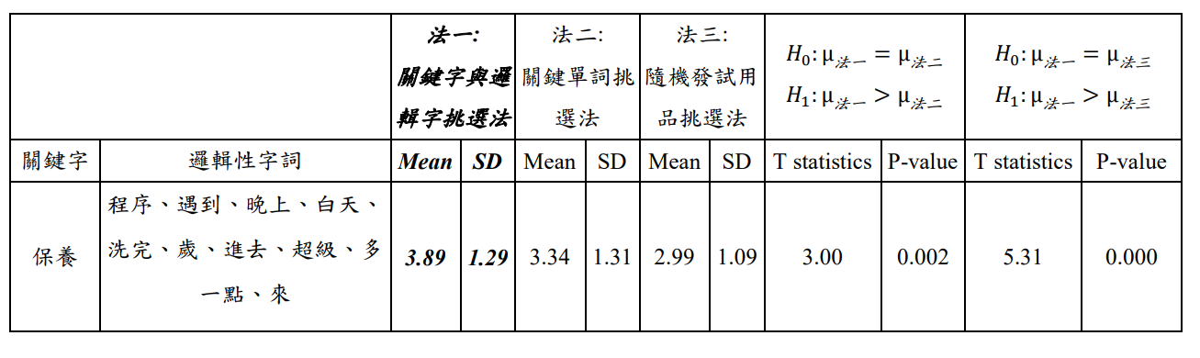
文字向量化常見應用
結果顯示
使用法三相較於其他兩法來說，頁面點擊次數顯著要大於其他兩法

Slide 76
文字向量化常見應用
結論
在有效提昇決策品質─資料導向決策所提，利用詞向量模型（非監督式學習）結合機器學習所預測出來的關鍵字（監督式學習）引導下，所產生的「資料導向決策」相較較「直覺決策」普遍來說還要更好

Slide 77
RNN/LSTM語言模型架構介紹
實務上相關應用
RNN介紹
前向傳播(Forward Propagation)
反向傳播(Back Propagation)
LSTM介紹

Slide 78
文字向量化的應用說明
實務上相關應用

Slide 79
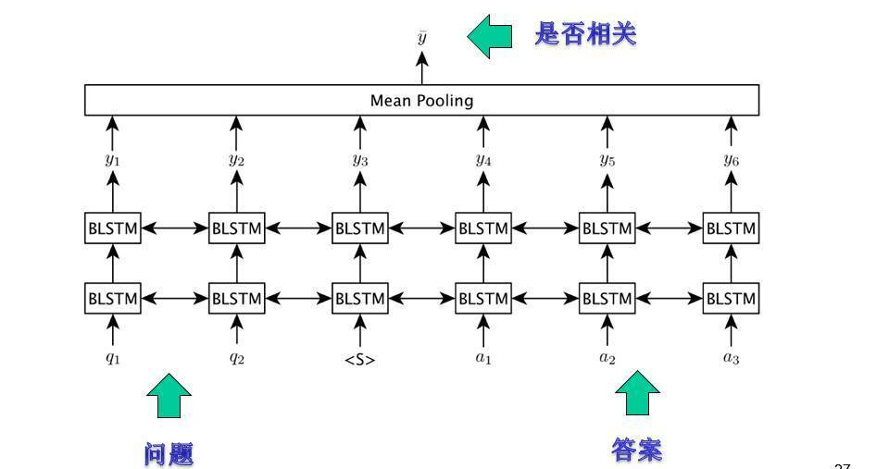
RNN/LSTM語言模型架構介紹
實務上相關應用
問答系統

Slide 80
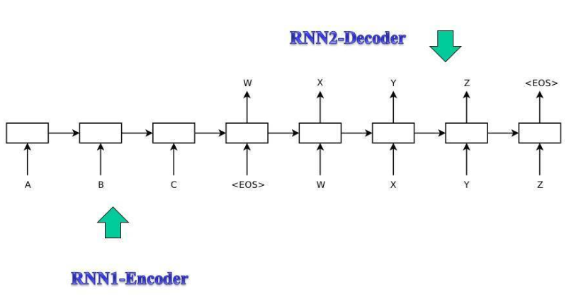
RNN/LSTM語言模型架構介紹
實務上相關應用
機器翻譯

Slide 81
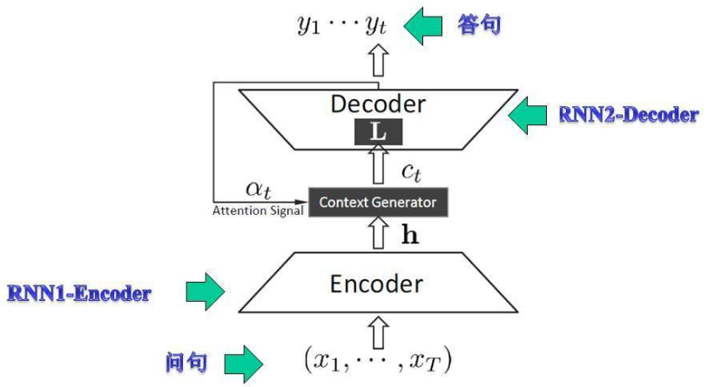
RNN/LSTM語言模型架構介紹
實務上相關應用
對話機器人

Slide 82
文字向量化的應用說明
RNN介紹

Slide 83
RNN/LSTM語言模型架構介紹
RNN介紹
最簡單的循環神經網路，稱之為Simple-RNN，它是LSTM的基礎
Simple-RNN與BP網路一樣都有前饋層與反饋層
但是Simple-RNN引入了基於時間(狀態)的循環機制
目的使用來處理序列資料

Slide 84
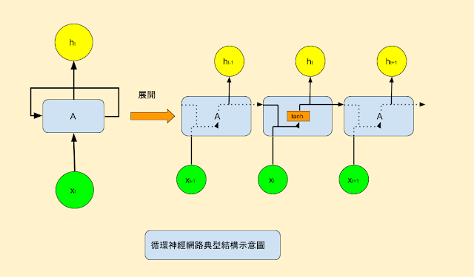
RNN/LSTM語言模型架構介紹
RNN介紹
這些循環使得RNN可以被看作同一網路在不同時間的多次循環，每個神經元會把更新的結果傳遞給下一個時間
輸出
循環展開
循環展開
神經網路
神經網路
輸入

Slide 85
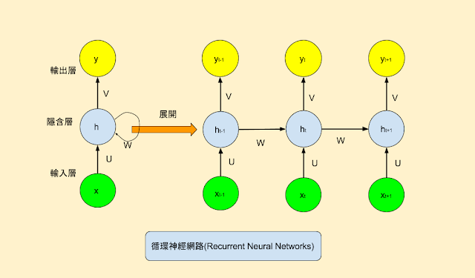
RNN/LSTM語言模型架構介紹
RNN介紹
Xt(詞向量)是一個n維的向量，RNN的輸入將是一整個序列(一句話)，也就是X=[x0,x1,..xt-1,xt,xt+1,...xT]
時刻t的輸出
時刻t的隱含狀態

Slide 86
RNN/LSTM語言模型架構介紹
RNN介紹
權重V：將隱含層學習到的表示進行再一次抽象，作為最終輸出
權重W：網路的記憶控制者，負責調度記憶
權重U：將原始輸入進行抽象作為隱含層的輸入

Slide 87
RNN/LSTM語言模型架構介紹
RNN缺點
隨著網路層數的增加，使得梯度消失(gradient vanishing problem)和梯度爆炸(gradient exploding problem)變得越來越明顯
梯度不穩定的原因：前面層上的梯度是來自後面層上梯度的乘積。當存在過多的層時，就會出現梯度不穩定，本質上是因為梯度反向傳播中的連乘效應

Slide 88
RNN/LSTM語言模型架構介紹
RNN缺點
梯度爆炸和梯度消失的應對措施
對於RNN，可以通過梯度截斷，避免梯度爆炸
可以通過添加正則項，避免梯度爆炸
使用LSTM等自循環和門控制機制，避免梯度消失
用ReLU、Leaky ReLU、PReLU、RReLU、Maxout等替代sigmoid函數。
用Batch Normalization。

Slide 89
文字向量化的應用說明
前向傳播(Forward Propagation)

Slide 90

RNN/LSTM語言模型架構介紹
前向傳播
從神經元的輸入，通過一層層的神經雲層，獲得一個輸出的過程
不管維度多高，其過程都可以用如下公式表示
上標代表層數，星號表示卷積，b表示偏置項bias，σ表示激活函數

Slide 91
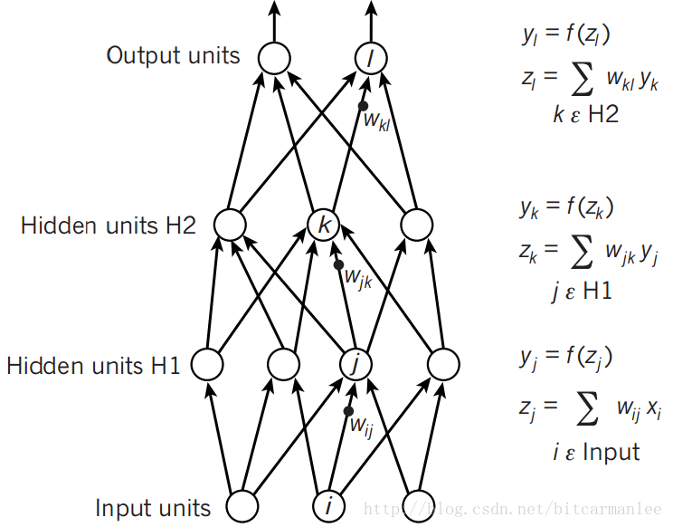
RNN/LSTM語言模型架構介紹
前向傳播

Slide 92
文字向量化的應用說明
反向傳播(Back Propagation)

Slide 93
RNN/LSTM語言模型架構介紹
反向傳播
目前用來訓練人工神經網路（Artificial Neural Network，ANN）的最常用且最有效的演算法
（1）將訓練集資料輸入到ANN的輸入層，經過隱藏層，最後達到輸出層並輸出結果，這是ANN的前向傳播過程
（2）由於ANN的輸出結果與實際結果有誤差，則計算估計值與實際值之間的誤差，並將該誤差從輸出層向隱藏層反向傳播，直至傳播到輸入層
（3）在反向傳播的過程中，根據誤差調整各種引數的值；不斷迭代上述過程，直至收斂

Slide 94
文字向量化的應用說明
LSTM介紹

Slide 95
RNN/LSTM語言模型架構介紹
LSTM介紹
梯度消失/梯度爆炸的問題傳統RNN在實際中很難處理長期依賴
LSTM（Long Short Term Memory）則繞開了這些問題依然可以從語料中學習到長期依賴關係

Slide 96
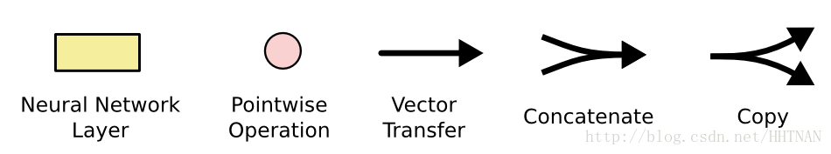
RNN/LSTM語言模型架構介紹
LSTM介紹
粉色的圓圈表示一個二元運算
兩個箭頭匯合成一個箭頭表示2個向量首尾相連拼接在一起
一個箭頭分叉成2個箭頭表示一個數據被複製成2份，分發到不同的地方去

Slide 97
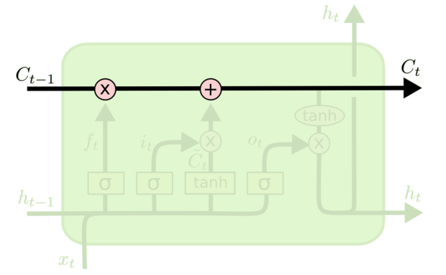
RNN/LSTM語言模型架構介紹
LSTM介紹
LSTM的關鍵是細胞狀態C，一條水平線貫穿於圖形的上方，這條線上只有些少量的線性操作，資訊在上面流傳很容易保持
細胞狀態的傳送帶

Slide 98
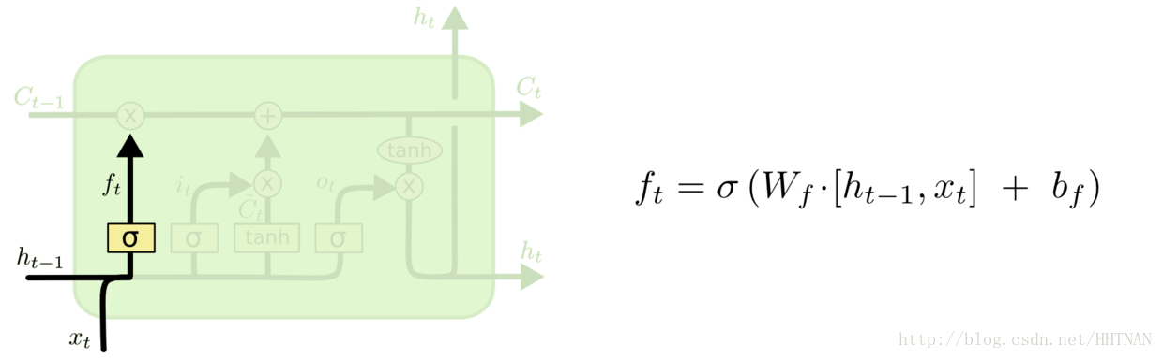
RNN/LSTM語言模型架構介紹
LSTM介紹
第一層是個忘記層，決定細胞狀態中丟棄什麼資訊。把ht-1和xt拼接起來，傳給一個sigmoid函式，該函式輸出0到1之間的值，這個值乘到細胞狀態Ct-1上去。
sigmoid函式的輸出值直接決定了狀態資訊保留多少。
更新細胞狀態

Slide 99
RNN/LSTM語言模型架構介紹
LSTM介紹
比如當我們要預測下一個詞是什麼時，細胞狀態可能包含當前主語的性別，因此正確的代詞可以被選擇出來。當我們看到新的主語，我們希望忘記舊的主語
更新細胞狀態

Slide 100
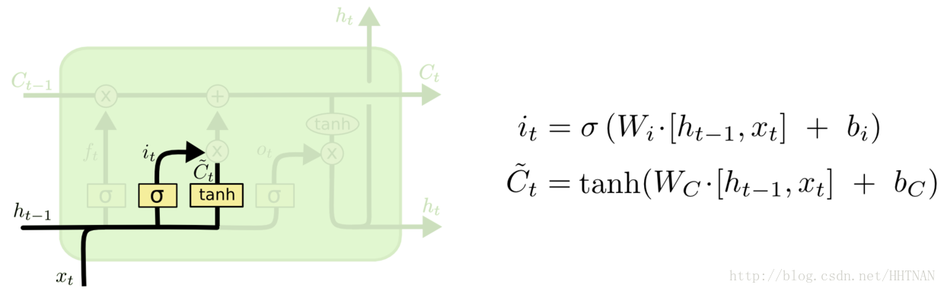
RNN/LSTM語言模型架構介紹
LSTM介紹
一個tanh層用來產生更新值的候選項C~t，tanh的輸出在[-1,1]上，說明細胞狀態在某些維度上需要加強，在某些維度上需要減弱
生成新的細胞狀態

Slide 101
RNN/LSTM語言模型架構介紹
LSTM介紹
一個sigmoid層（輸入門層），它的輸出值要乘到tanh層的輸出上，起到一個縮放的作用，極端情況下sigmoid輸出0說明相應維度上的細胞狀態不需要更新
生成新的細胞狀態

Slide 102
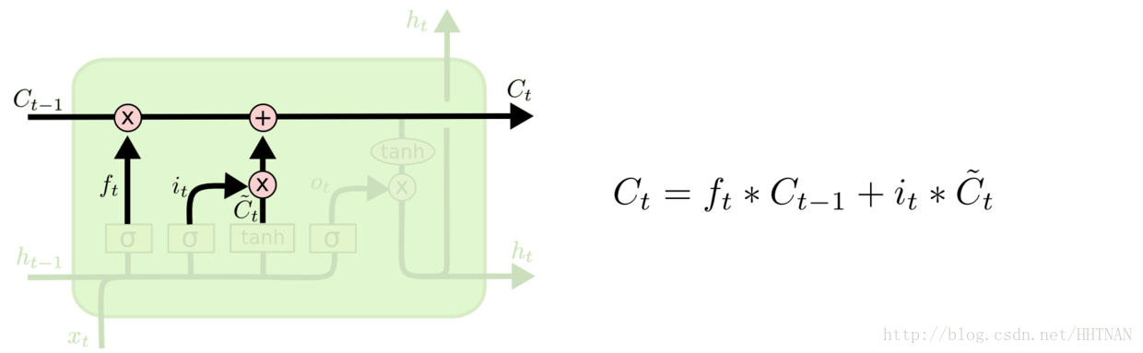
RNN/LSTM語言模型架構介紹
LSTM介紹
可以讓舊的細胞狀態，Ct-1與ft(f是forget忘記門的意思）相乘來丟棄一部分資訊，然後再加個需要更新的部分it*C~t（i是input輸入門的意思），這就生成了新的細胞狀態Ct
迴圈模組的輸出

Slide 103
RNN/LSTM語言模型架構介紹
LSTM介紹
最後該決定輸出什麼了。輸出值跟細胞狀態有關，把Ct輸給一個tanh函式得到輸出值的候選項。候選項中的哪些部分最終會被輸出由一個sigmoid層來決定
例如：如果細胞狀態告訴我們當前代詞是第三人稱，那我們就可以預測下一詞可能是一個第三人稱的動詞
迴圈模組的輸出

Slide 104
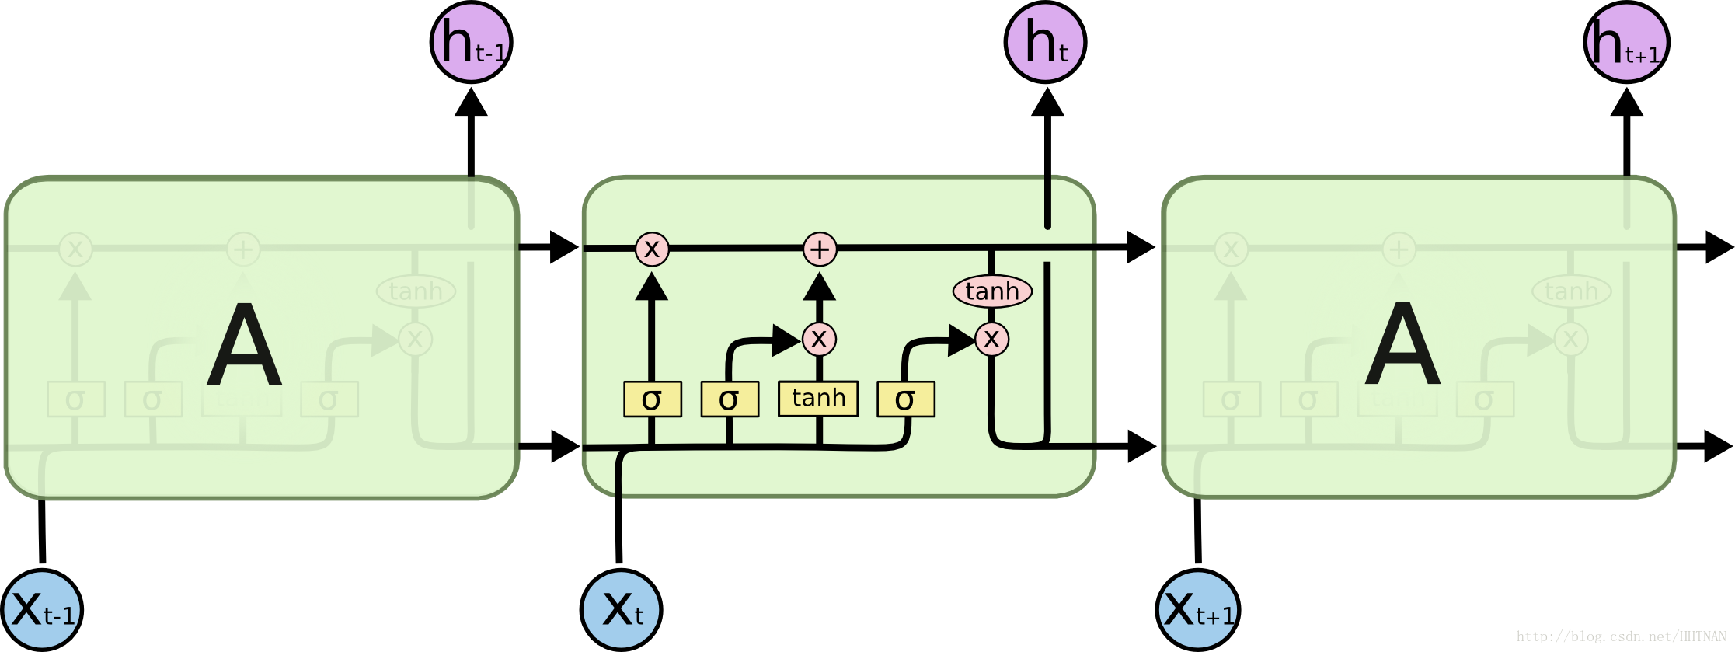
RNN/LSTM語言模型架構介紹
LSTM介紹
LSTM每個迴圈的模組內又有4層結構:3個sigmoid層，1個tanh層

Slide 105
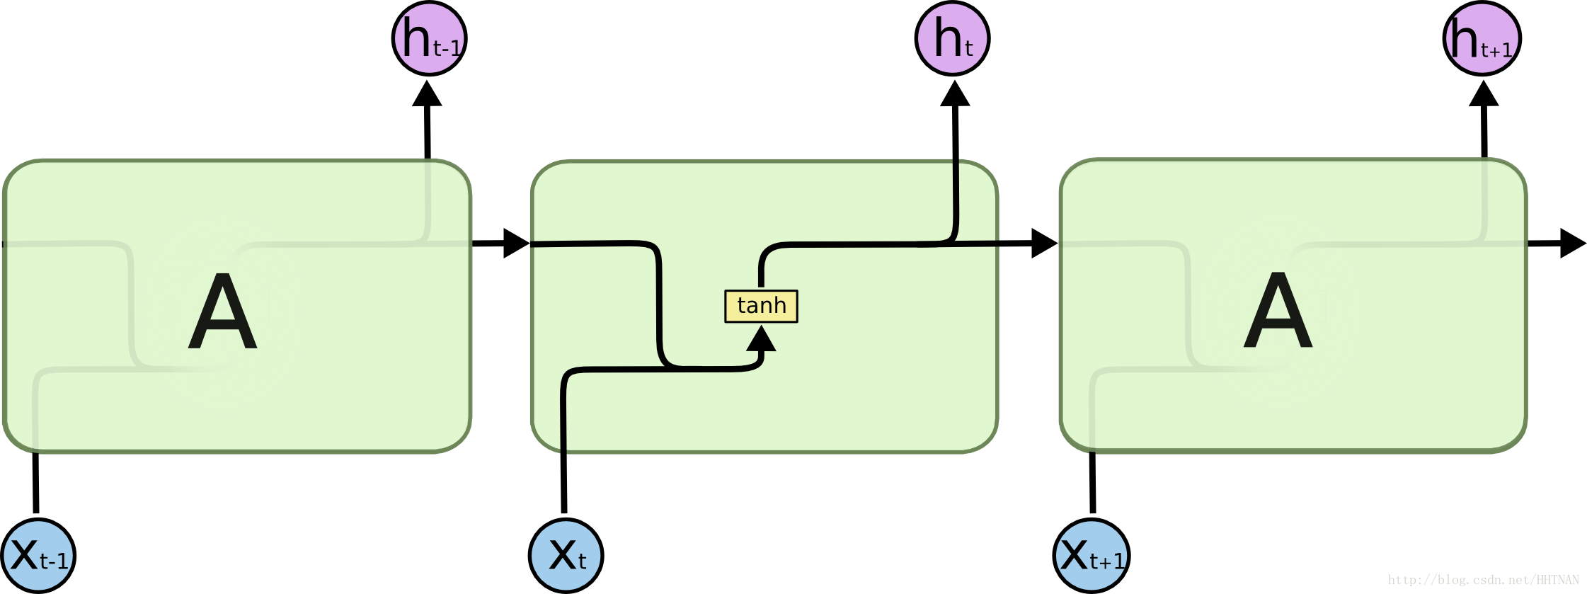
RNN/LSTM語言模型架構介紹
LSTM介紹
傳統RNN每一步的隱藏單元只是執行一個簡單的tanh或ReLU操作

Slide 106
RNN/LSTM語言模型架構介紹
結論
RNN是一種利用神經網路對序列建模的通用模型
利用歷史訊息結合當前輸入進行預測
能利用RNN的場合都可以使用LSTM替代
(要小心過度擬合：overfitting，在調適一個統計模型時，使用過多參數)
雙向LSTM性能普遍優於單向LSTM
考慮更多的上下文訊息
深層結構的雙向LSTM是個效果非常好的通用模型
LSTM優於RNN

Slide 107
RNN/LSTM語言模型架構介紹
延伸閱讀
LSTM and RNN work

Slide 108
NLP自然語言與AI人工智慧
Q&A

